Slide 1
Организация образовательного и тренировочного процессов во время эвакуации при чрезвычайных ситуациях (угроза атаки БПЛА, ракетная опасность)
подготовил учитель физической культуры
ГБОУ СОШ №2 «ОЦ» с. Борское
Евменов Семён Юрьевич

Slide 2



Slide 3
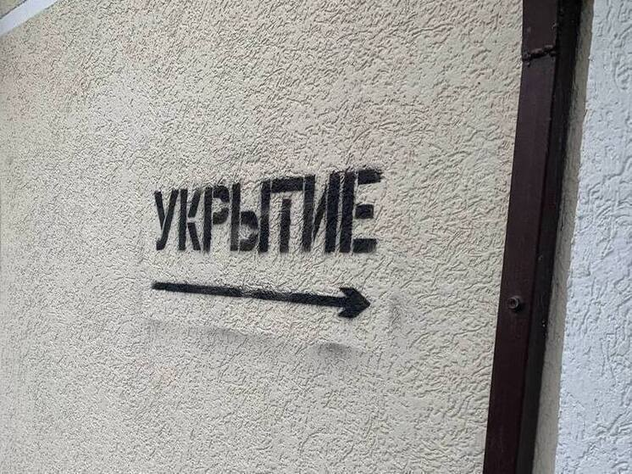
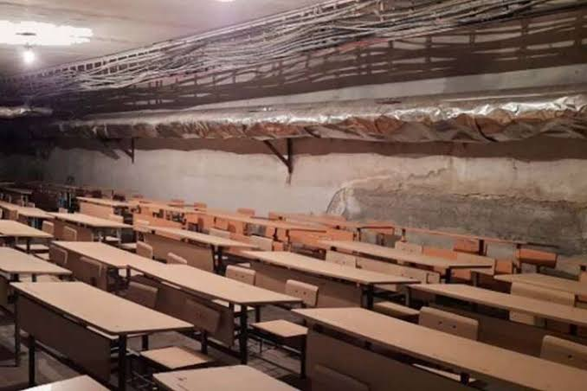
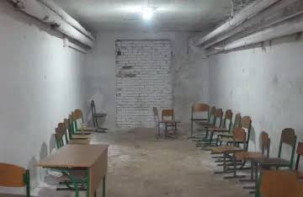
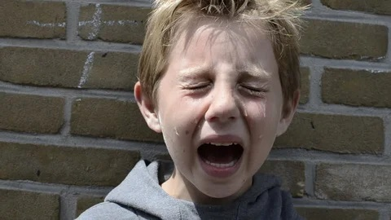

Slide 4

теоретические занятия по олимпийскому образованию
сохранение психики
поддержания тонуса
выполнения учебной программы

Slide 5
Смена формата: не «урок», а «тактическое совещание»
Посадка: садимся максимально компактно, плечом к плечу (это дает чувство защищенности).
Голос: говорим чуть тише, спокойнее, чем обычно. Это успокаивает детей и задает доверительную атмосферу.

Slide 6
Тематика: только вдохновляющий контент
Истории легенд: рассказываем о том, как спортсмены побеждали на Олимпиадах в сложнейших исторических условиях (например, наши атлеты на Играх 1952 года или истории преодоления травм). Это работает как психотерапия — дети видят примеры силы духа.
Олимпийские символы и традиции: разбираем значение олимпийских колец, традицию зажжения огня, девиз «Citius, Altius, Fortius» — в контексте того, что дух победителя живет в каждом из нас, даже здесь.
Квизы и блиц-опросы: «Назови виды спорта, входящие в пятиборье», «В какой стране проходили первые Олимпийские игры?». Короткие, быстрые вопросы с поднятием рук — это переключает мозг с тревоги на логику.

Slide 7
Визуализация без проектора (идеально для подвала)
Используем интерактивные жесты (показываем руками амплитуду движений в разных видах спорта).
Раздаем заранее подготовленные ламинированные карточки (всегда носите их с собой в тренерской сумке) с изображениями олимпийских стадионов или знаменитых спортсменов. В подвале это становится «коллекционным альбомом» для обсуждения.

Slide 8
Дыхательная гимнастика под «олимпийским соусом»
«Дыхание чемпиона»: показываем диафрагмальное дыхание, которое используют пловцы и бегуны. Объясняем, что это снижает уровень кортизола (гормона стресса) и насыщает мозг кислородом.
Команда: «Представьте, что вы настраиваетесь перед финишем. Вдох — сила, выдох — спокойствие».

Slide 9
Жесткие ограничения, которые надо помнить
Никаких записей в тетрадях! Не заставляйте детей писать или рисовать схемы в укрытии. Это рассеивает внимание и мешает им слышать звуки снаружи (что критично для безопасности).
Никаких громких команд и свистков. Ваш голос — спокойный, размеренный. Громкие звуки в бетонном подвале резонируют и могут быть восприняты как начало паники.
Запас времени. Как только прозвучал сигнал «Отбой», мы немедленно останавливаем занятие (даже на полуслове) и организуем организованный, но быстрый выход. Главное — вывести детей, а не дочитать главу.

Slide 10

Итоговый вывод:
«Идём в укрытие —
значит, идём на короткий теоретический брифинг».

